Slide 1
Regionale samenwerking in Vlaanderen de agenda Filip De Rynck

Slide 2
Gebied of regio: een kruispunt
Verschillende ratio’s laden schalen op:
met verlengd lokaal bestuur en met Vlaamse planningsregio’s (eerder functionele benadering – type 2)
met gebiedsgerichte ontwikkelingsvraagstukken:
dynamiek van onderuit en
private / provinciale / Vlaamse interventies (eerder territoriale benadering – type 1)
ontstaan en verhouding tussen beide verschilt en evolueert per gebied: sturingsnetwerken maken verbindingen
normatieve discussie (waarheen met?) zweeft tussen beide types

Slide 3
De paradox op scherp
Er is steeds meer nood aan samenwerking voor het versterken van de bestuurskracht en voor het meer effectief aanpakken van (complexe) gebiedsgerichte vraagstukken
Elke vorm van samenwerking wordt vervolgens als een probleem bekeken dat bijdraagt aan de verrommeling en het ondermijnen van de democratie

Slide 4
Taal – stereotypering
Samenwerking kan tot meer efficiëntie leiden maar kan ook zelf inefficiënt zijn
Veel samenwerking voor veel behoeften betekent niet automatisch een probleem van inefficiëntie
Samenwerking kan tot versterking van democratie leiden
Samenwerkingsverbanden kunnen democratischer zijn dan het gemiddelde gemeentebestuur

Slide 5
Verantwoording en democratie
Welk beeld van democratie hanteert u?
klassiek beeld van representatiedemocratie als alfa en omega van democratie? Kritisch beeld op gepolitiseerde democratische instituties? Dynamisch beeld van meer deliberatieve vormen?
gesloten beeld van samenwerking als een ‘agent’ of een dynamisch beeld van wisselwerking?
in veel functionele verbanden zijn er vragen over verantwoording maar dat is daarom nog geen belangrijk ‘democratisch’ probleem.
het intern functioneren van gemeenten: eerder een probleem van interne cultuur dan een probleem van samenwerking

Slide 6
Lokale dynamiek niet romantiseren
Lokale netwerking blijft vaak op een laag niveau, omwille van organisatiebelangen
Lokale capaciteit is beperkt: ook bestuurskracht van samenwerking is soms problematisch
Veel lokale samenwerking vergt Vlaams – lokale verwevenheid om effectief te kunnen zijn: de Vlaamse overheid is een lokaal bestuur

Slide 7
Lokale bestuurskracht
‘ er is een probleem met de lokale bestuurskracht’:
decentralisatie en toenemende verwachtingen (deregulering, meer lokaal initiatief): scenario van het verhogen van de druk
‘maar we lossen het op door samenwerking’
minstens voor de volgende tien jaren is samenwerking de enige zinvolle institutionele piste
interne organisatie van lokale besturen nog onvoldoende aangepast:
een steeds ernstiger probleem voor de legitimiteit

Slide 8
Samenwerking tussen gemeenten
Tussen retoriek en realiteit: de overhead van samenwerking
vaak moeizaam, altijd fragiel, zelfs voor evidente gemeenschappelijke belangen (crematorium), laat staan voor tegenstrijdige belangen
Samenwerkingscompromissen en organisatieconstructies kunnen ook weinig bestuurskrachtig zijn
Verschillen tussen
lichte vormen (sterk geactiveerd, veel behoeften)
en geïnstitutionaliseerde vormen (andere culturen, andere relaties)

Slide 9
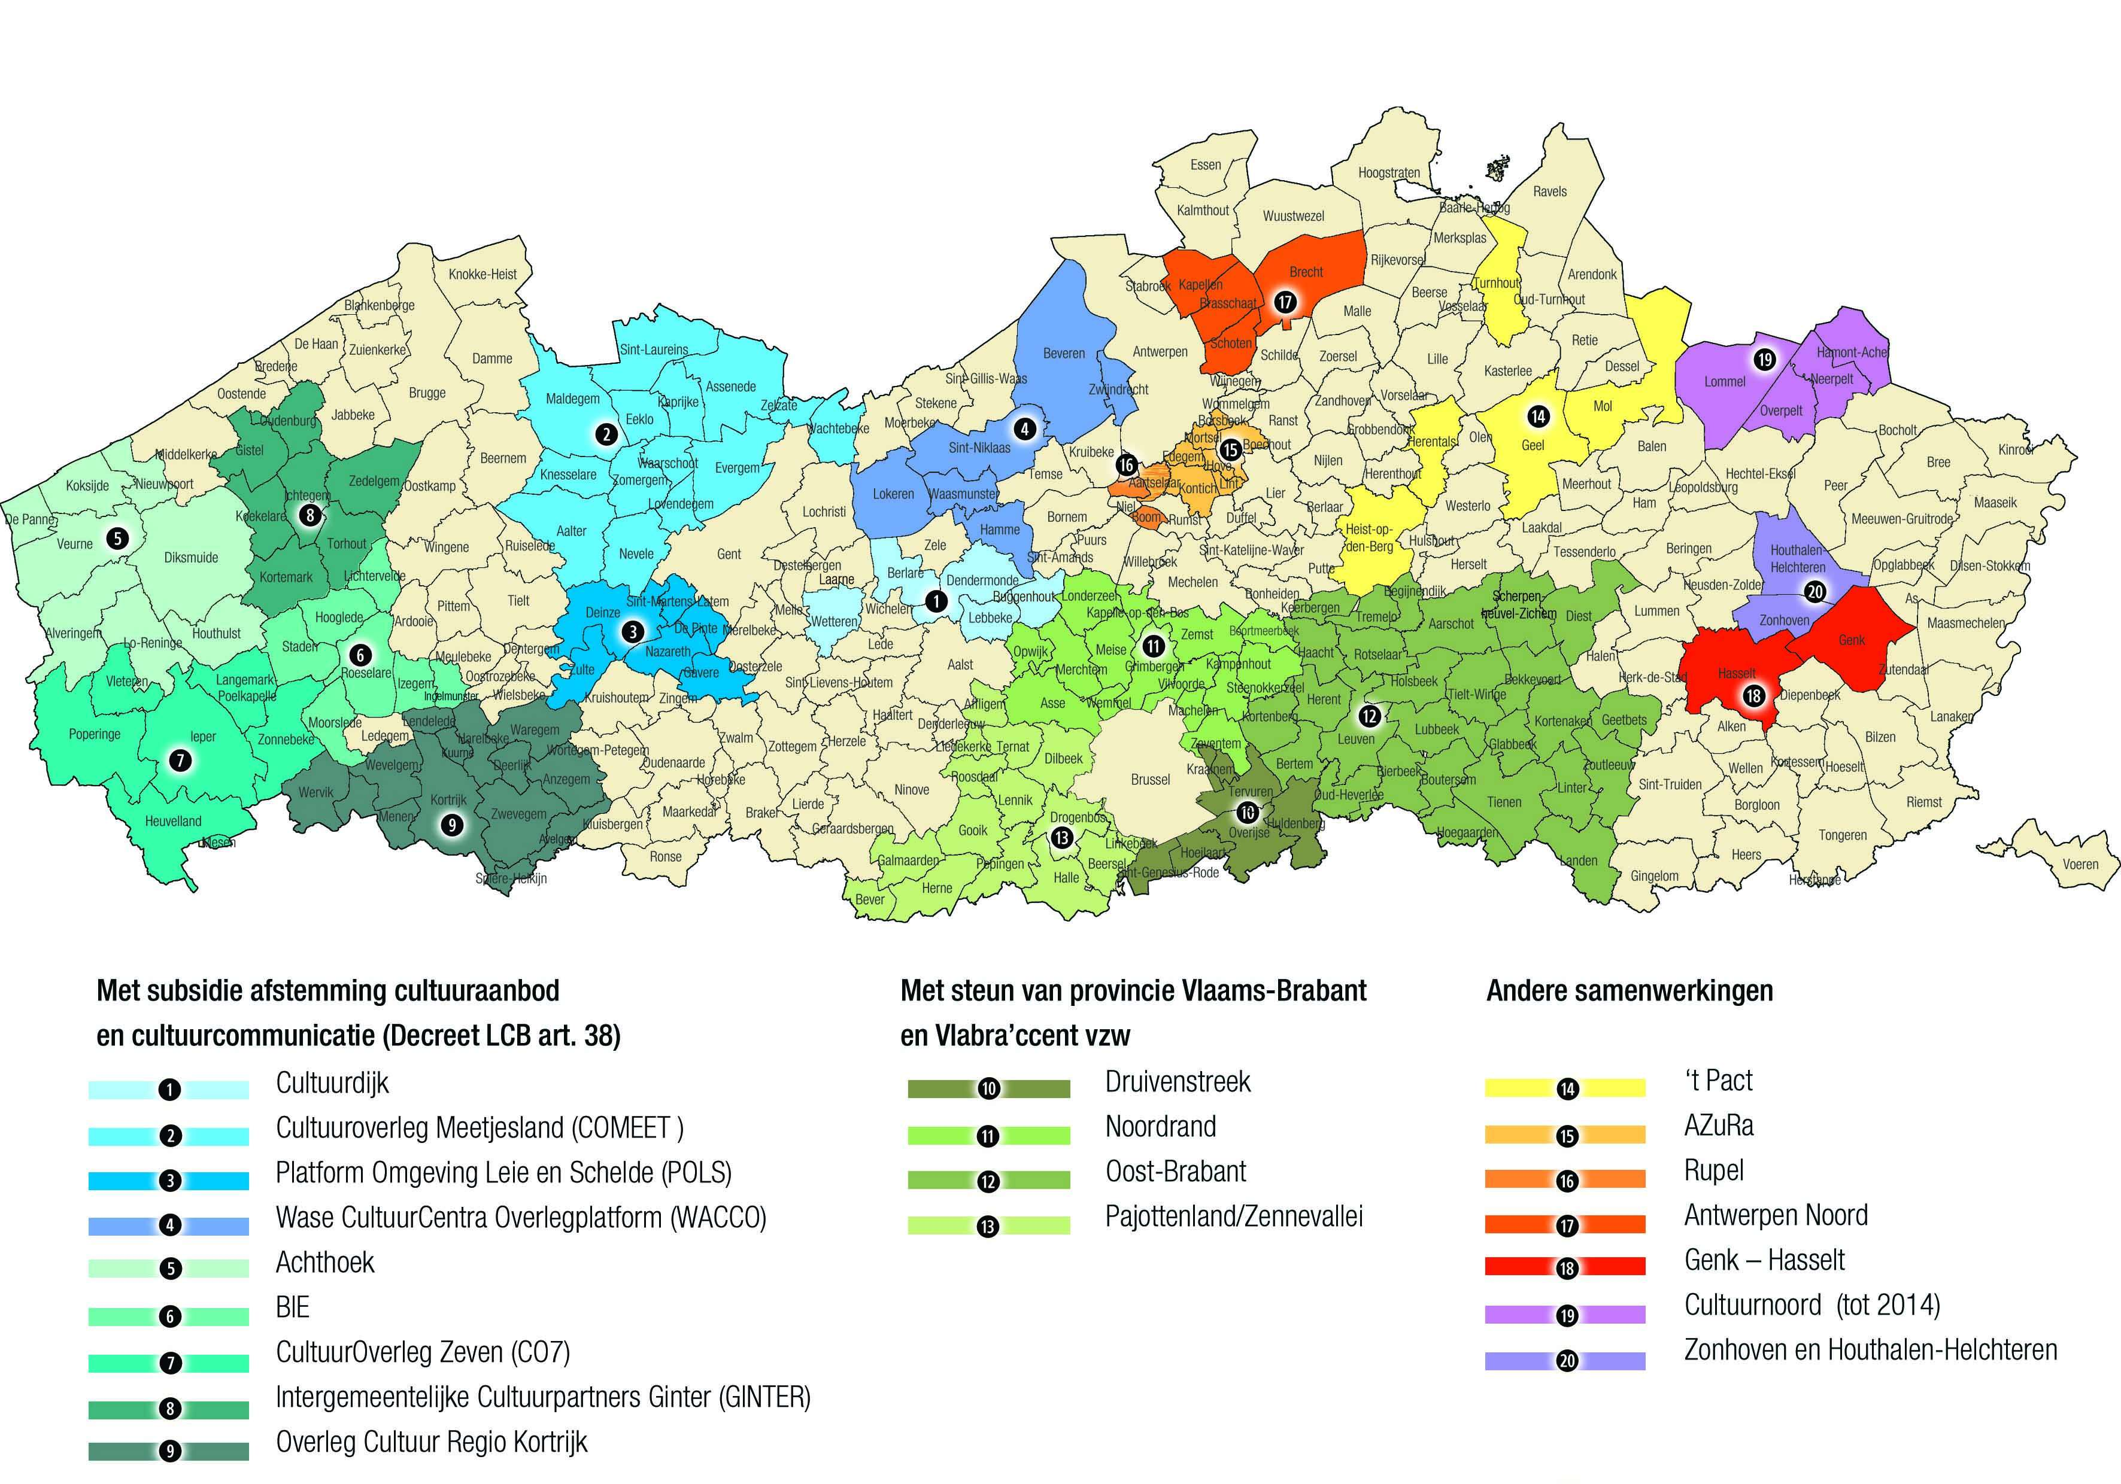
Samenwerking tussen culturele centra

Slide 10
Samenwerking bibliotheken

Slide 11
Intermediaire functies noodzakelijk
Intergemeentelijke samenwerking vergt vaak intermediaire functies ter stimulering
soms door provincies, soms geactiveerd door de Vlaamse overheid, soms door private actoren of door een actieve intercommunale
Toenemende vormen, toenemende variatie voor verschillende soorten taken en groepen gemeenten
welke organisatiemodellen? Concerns?
de organisatie van samenwerking als een managementvraagstuk voor gemeenten en voor de Vlaamse overheid

Slide 12
Intercommunales voor streekontwikkeling

Slide 13
Samenwerking tussen gemeenten
Deel van het debat: de intercommunales voor streekontwikkeling
niet populair, soms vermolmd
zie strategische oefening binnen Vlinter en interne oefeningen
Is de ambtelijke fusie een mogelijke piste?
Vragen voor samenwerking nemen toe. Samenwerking vertoont moeizame praktijk. Breekpunt richting fusie als de extreme variant van samenwerking

Slide 14
Regionale woonmarkten West-Vlaanderen

Slide 15
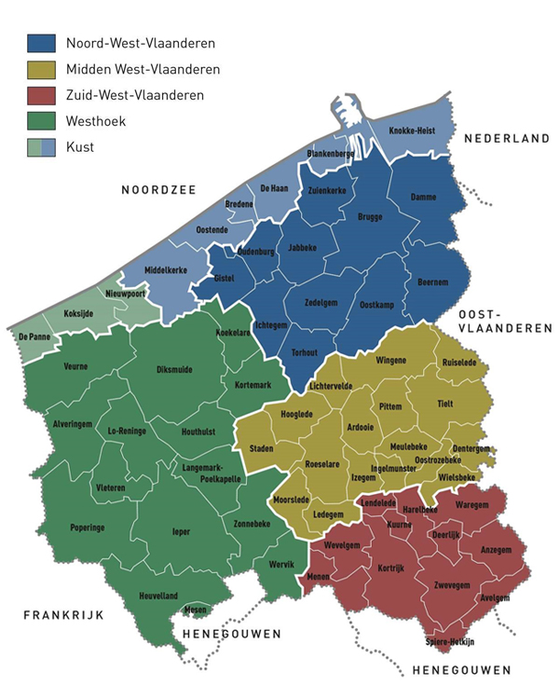
Gebiedswerking Provincie West-Vlaanderen

Slide 16
Provincies: intermediaire functies
Politiek akkoord over provincies:
zonder veel ratio en
zonder inschatting van de gevolgen op het terrein
lobbying volop bezig: nog minder ratio
Intermediaire functies voor intergemeentelijke samenwerking en voor gebiedswerking
een reeks functies komt onder druk of valt weg
verfijnde kijk naar het nut van intermediaire functies is nodig
past niet in het politieke debat
Vlaamse overheid 3.0?

Slide 17
“ De grenzen van het model van vrijwillige samenwerking zijn zo scherp omdat de vrijwillige intergemeentelijke samenwerking zich per definitie tot die domeinen beperkt en moet beperken die tot de gemeentelijke bevoegdheidssfeer behoren. Dit betekent dat vraagstukken van herverdeling en sturing, die zich vooral op Vlaams niveau bevinden, nooit door vrijwillige intergemeentelijke samenwerking kunnen opgelost worden “
(Cabus ea, 2009)

Slide 18
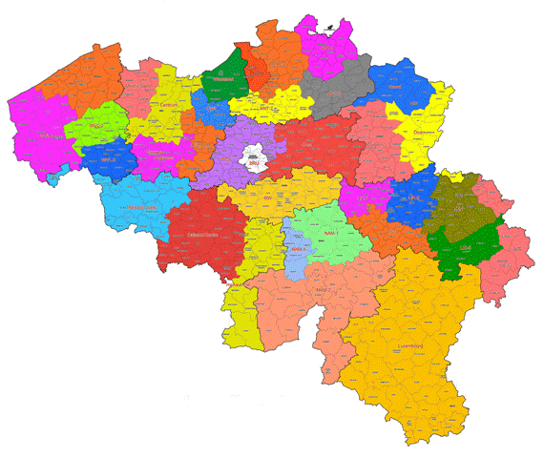
Hulpverleningszones: ook federale impact

Slide 19
Fusies en de centrale overheid
Fusiedebat gaat niet alleen over bestuurskracht van gemeenten
Maar ook over de gebiedsontwikkeling (keuzes inzake ruimtelijke ontwikkeling en mobiliteit,...)
En over een bestuurskrachtig politiek systeem (beslissingen kunnen nemen die over verdeling gaan)

Slide 20
Vlaamse overheid activeert gebiedswerking
Vlaamse overheid actief op gebiedsniveau:
stimulansen voor schaalvergroting in beleidscircuits stimuleren gebiedsgerichte netwerking (CAW, onderwijs, woonzorg, Vormingplus, rol van grote culturele centra,...)
activeren van regio’s activeert lokale dynamiek
zelf gebiedsprojecten opzetten vanuit eigen hefboombevoegdheden en aanwezigheid op het terrein: ‘het belangrijkste lokaal bestuur is de Vlaamse overheid’
dat zit niet of nauwelijks in de regioscreening

Slide 21
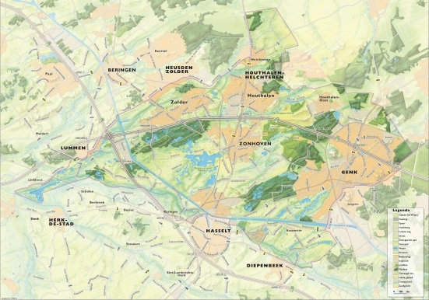
Gebiedsgerichte samenwerking De Wijers

Slide 22
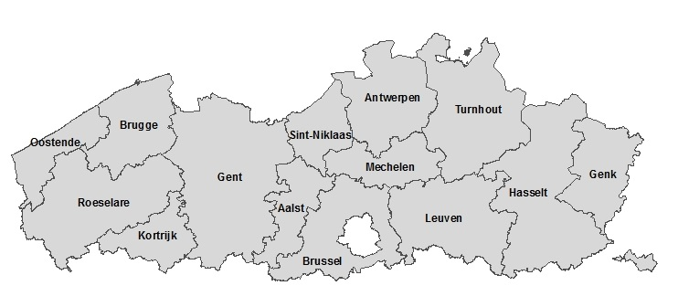
Zorgregio regionale stad

Slide 23
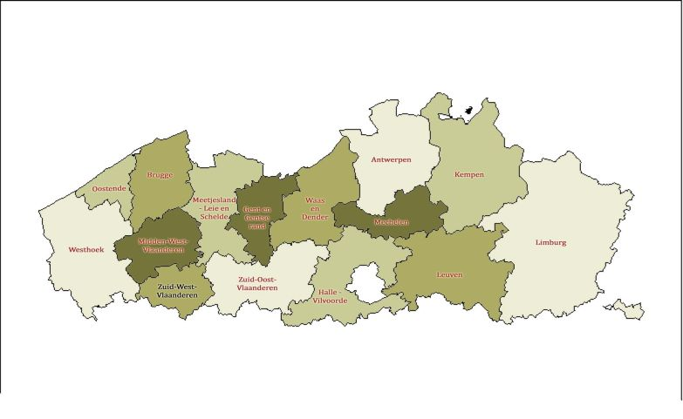
RESOC/SERR Vlaanderen

Slide 24
Vlaamse opgelegde structuren
RESOC als voorbeeld van uniforme opgelegde regionale structuren:
een interessant prototype
nu weer richting lokale dynamiek en maatwerk: de geschiedenis herhaalt zich (dus toch)
Maar opent debat over rollen van de Vlaamse overheid:
hoe ernstig neemt men dit, hoe organiseert men zich?
de Vlaamse overheid als kennisorganisatie, coachend,…
teveel voorbeelden van vergeten structuren

Slide 25
Gebiedsgerichte Vlaamse overheid
Gebiedsgerichte wringt / dwingt zich op de Vlaamse agenda
steeds meer erkend op ambtelijk niveau
enkele kernspelers: Ruimte Vlaanderen, VLM, Departement WSE, Welzijn en Gezondheid, Departement CJSM,...
ervaringen groeien, expertise neemt toe
Nog niet erkend op topniveau
als een deel van hervorming van de Vlaamse overheid en
als instrument voor betere coördinatie van de Vlaamse overheden (integraliteit door en op het veld)

Slide 26
Decentrale arrangementen
Gebiedsgerichte programma’s:
combinatie tussen dynamiek en samenwerking van onderuit en impulsen / kaders / betrokkenheid vanuit de Vlaamse overheid
Territoriale dynamiek als kracht gebruiken
Decentrale arrangementen:
combinaties van hulpbronnen in een eigen organisatiekader
gebruik maken van het lokale (sturings)weefsel, doorheen samenwerkingsverbanden
kan ook een stimulerend kader zijn voor intergemeentelijke samenwerking

